Slide 1
基础算法(三) -- DFS
78. Subsets
90. Subsets II
46. Permutations
47. Permutations II
77. Combinations
37. Sudoku Solver
51. N-Queens
144. Binary Tree Preorder Traversal
你们的好朋友Eddie

Slide 2
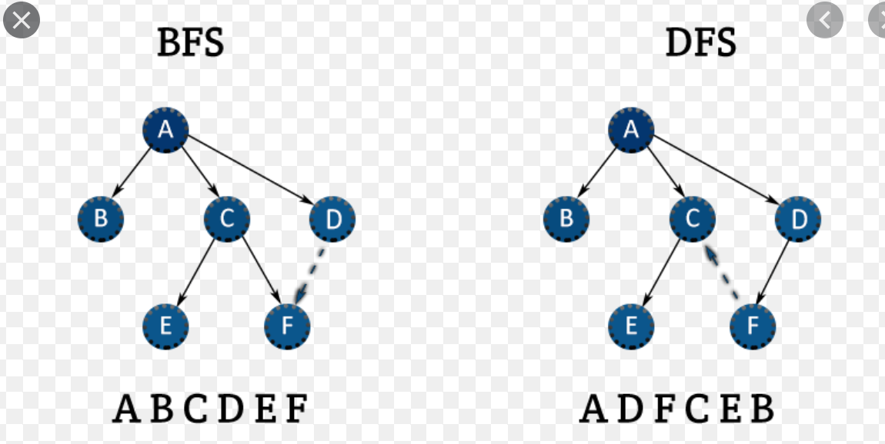
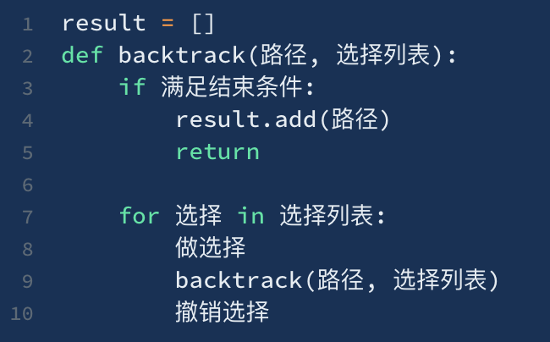
什么是DFS？Depth First Search英文的缩写。
主要思想：不撞南墙不回头。
深度优先遍历的主要思想就是：首先以一个未被访问过的顶点作为起始顶点，沿当前顶点的边走到未访问过的顶点；当没有未访问过的顶点时，则回到上一个顶点，继续试探访问别的顶点，直到所有的顶点都被访问。
沿着某条路径遍历直到末端，然后回溯，再沿着另一条进行同样的遍历，直到所有的顶点都被访问过为止。
Backtracking is a more general purpose algorithm.
Depth-First search is a specific form of backtracking related to searching graph, tree structures.

Slide 3
dfs一般使用场景
模板dfs，mask举例dfs
外部空间dfs (用stack写成iterative way, for example tree traversal)
dfs+memo (DP减枝)
使用在模拟流程，寻找所有情况全排列解

Slide 4
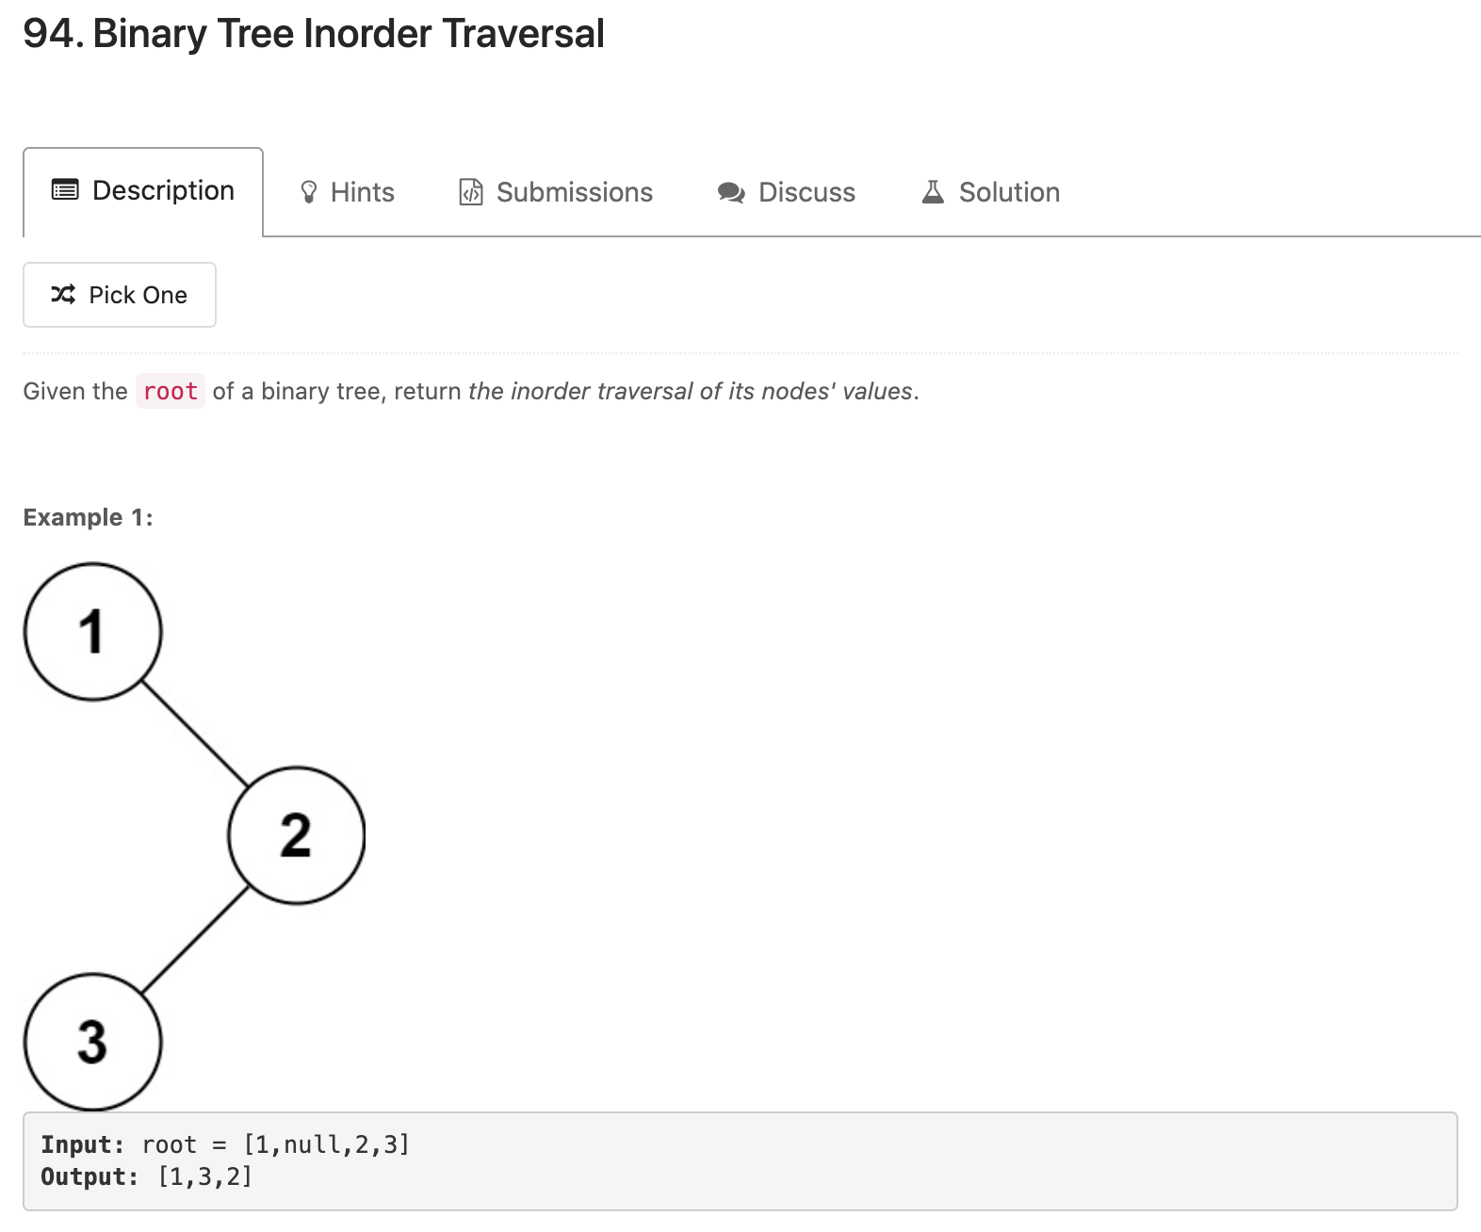
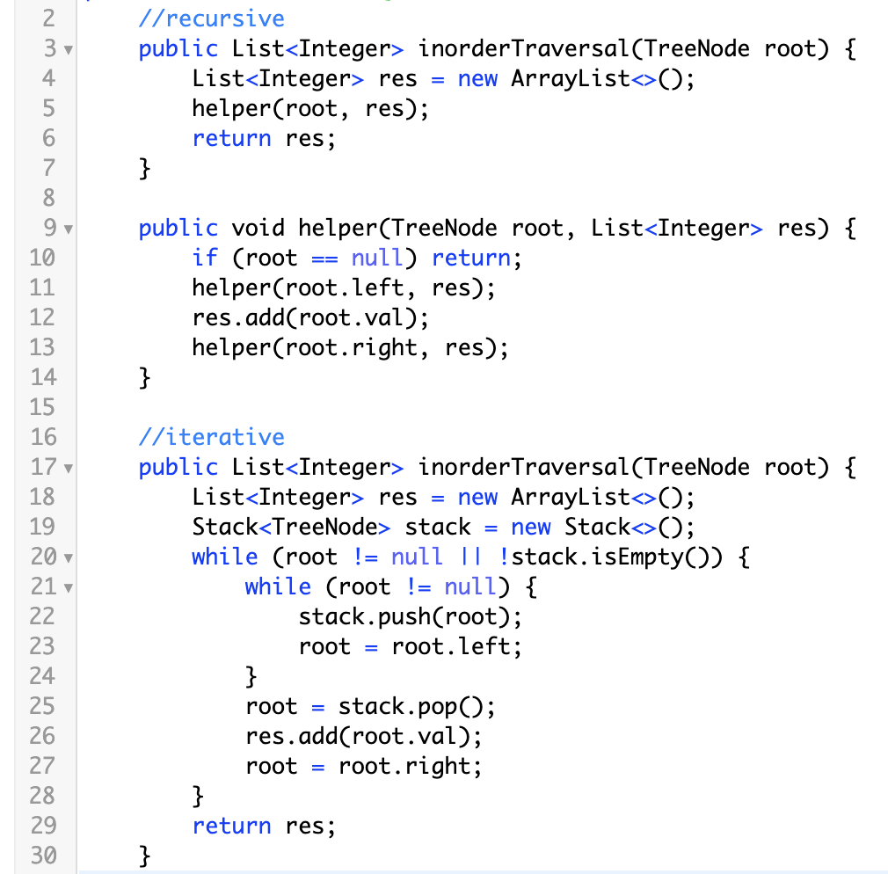
额外空间的DFS

Slide 5
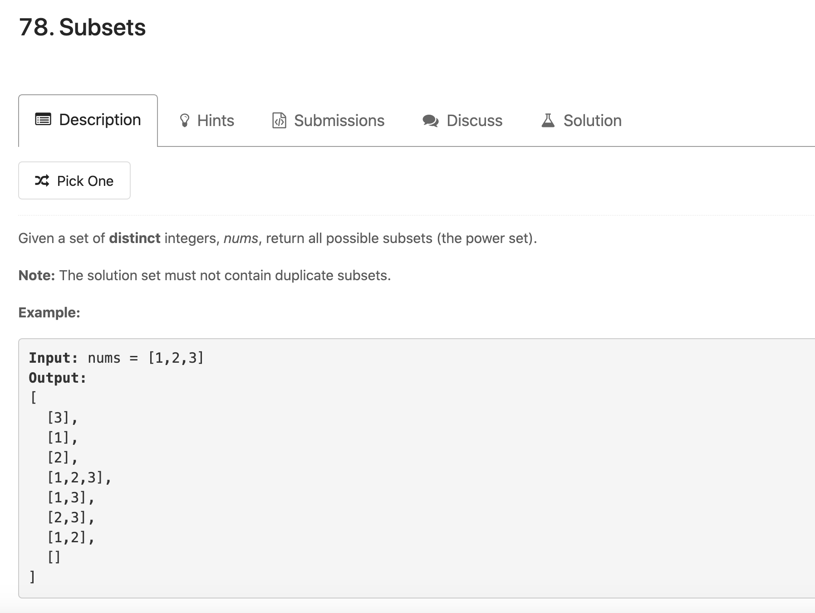
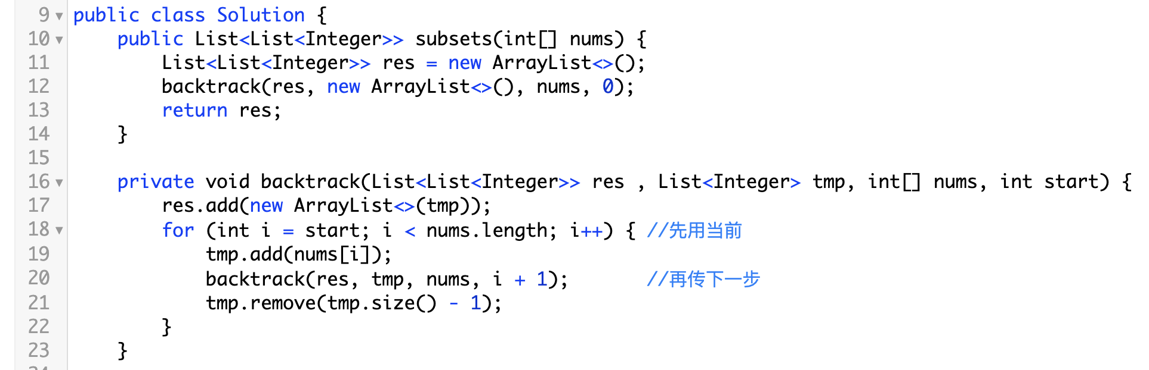
直接backtracking模板，因为没有任何限制条件，所以遇到的全部情况都放入res
注意tmp引用需要新建一个ArrayList<>()

Slide 6
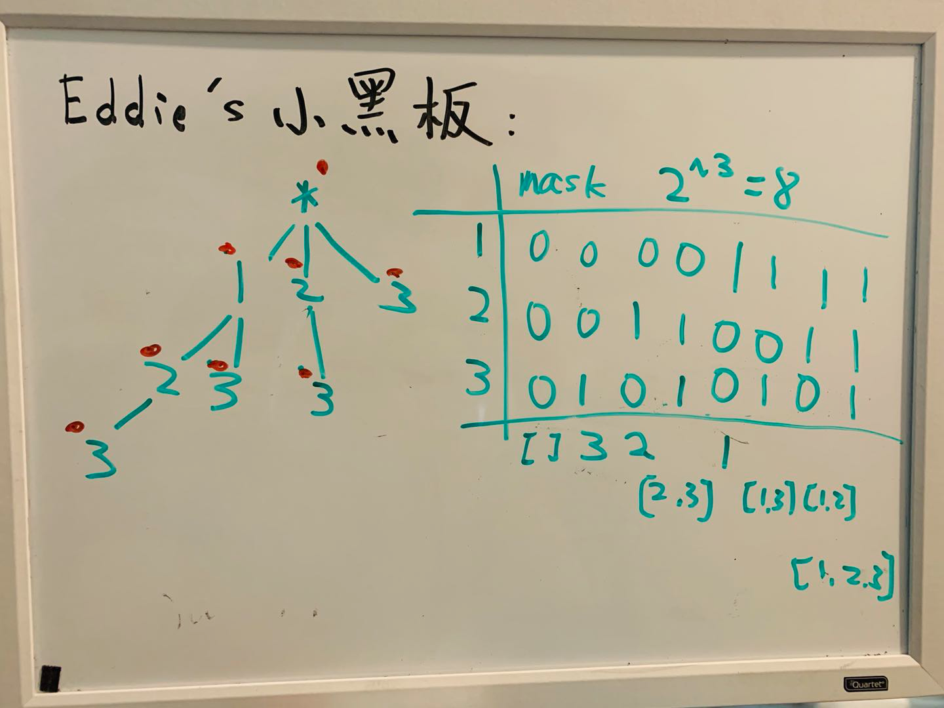
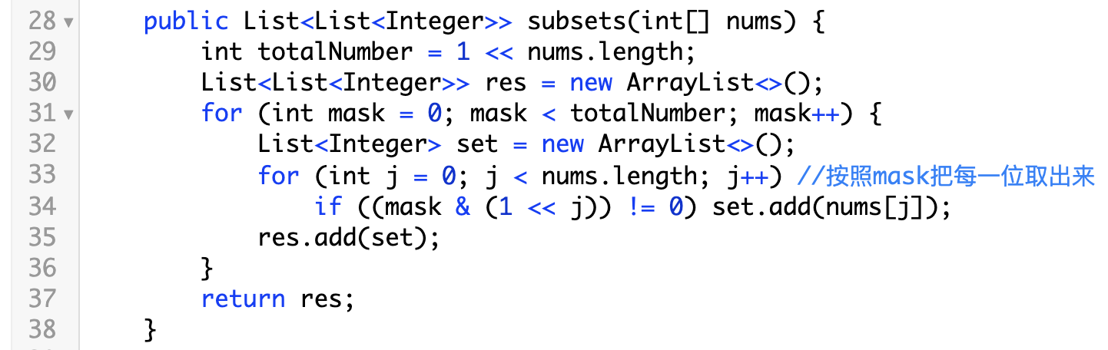
生成mask去产生所有的解，mask二进制表示的每一位上的数字，1表示取，0表示不取

Slide 7
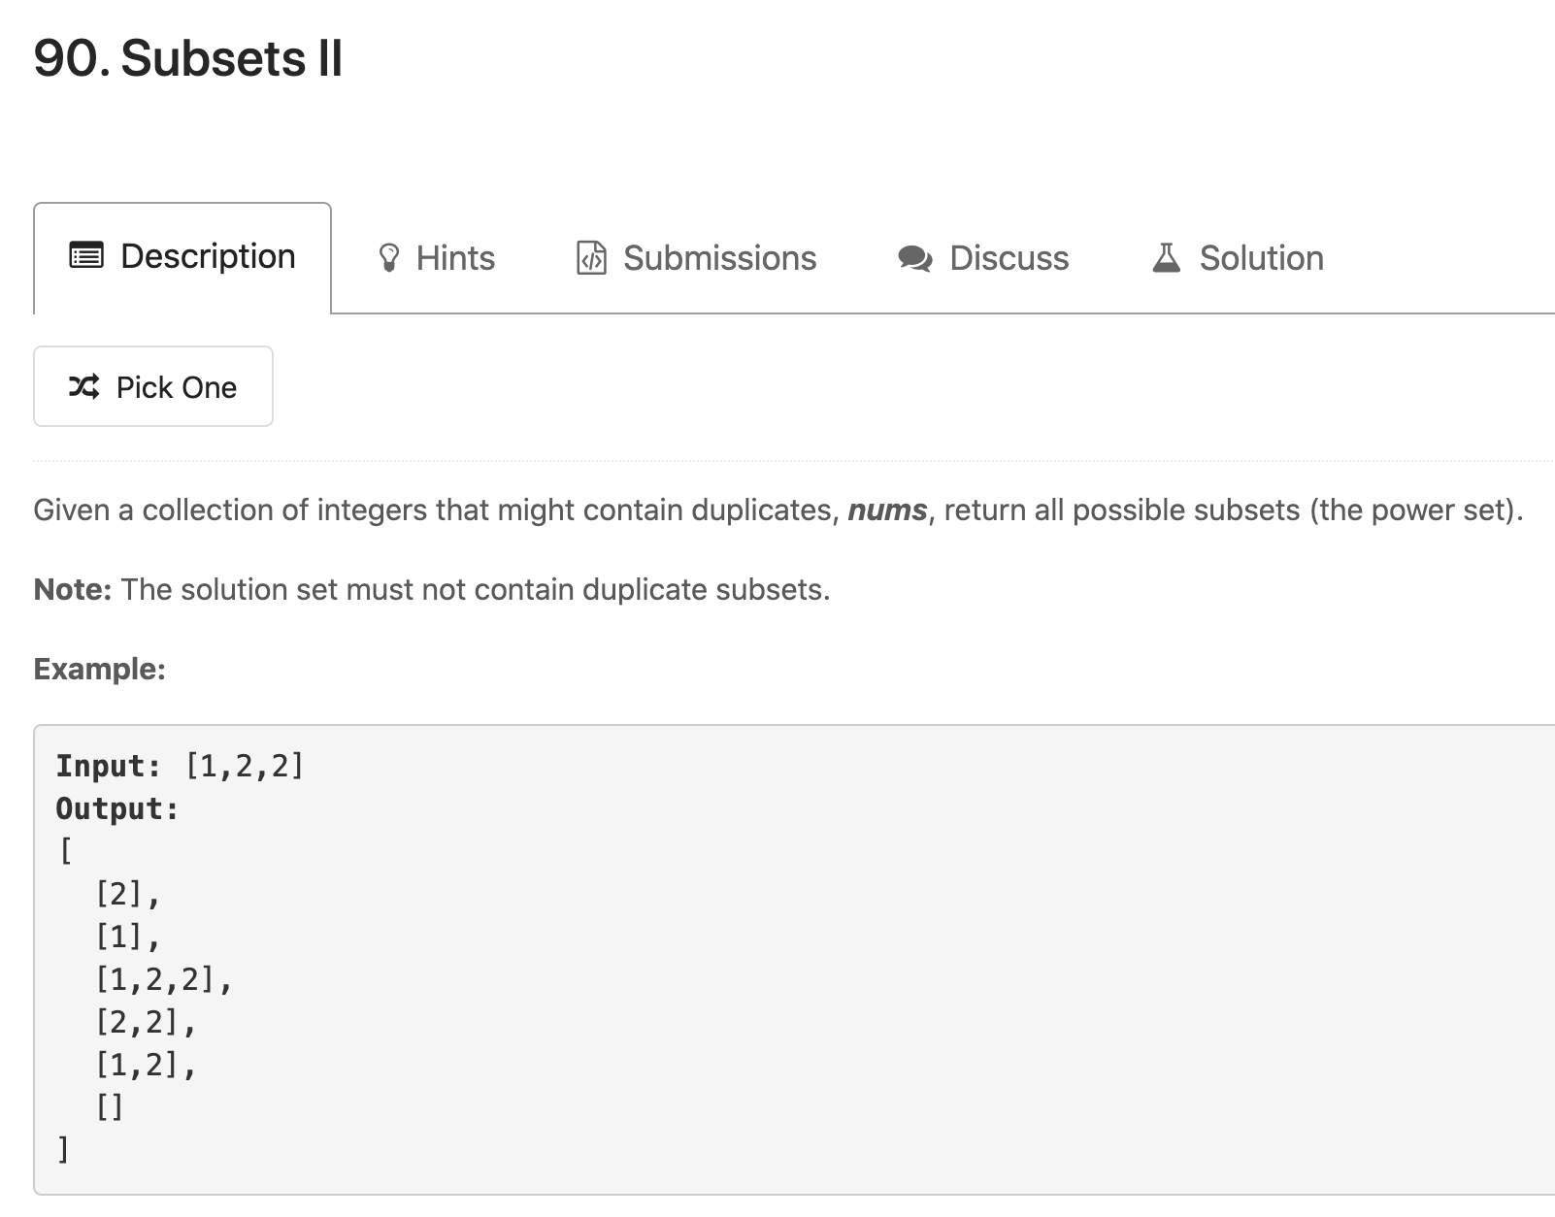
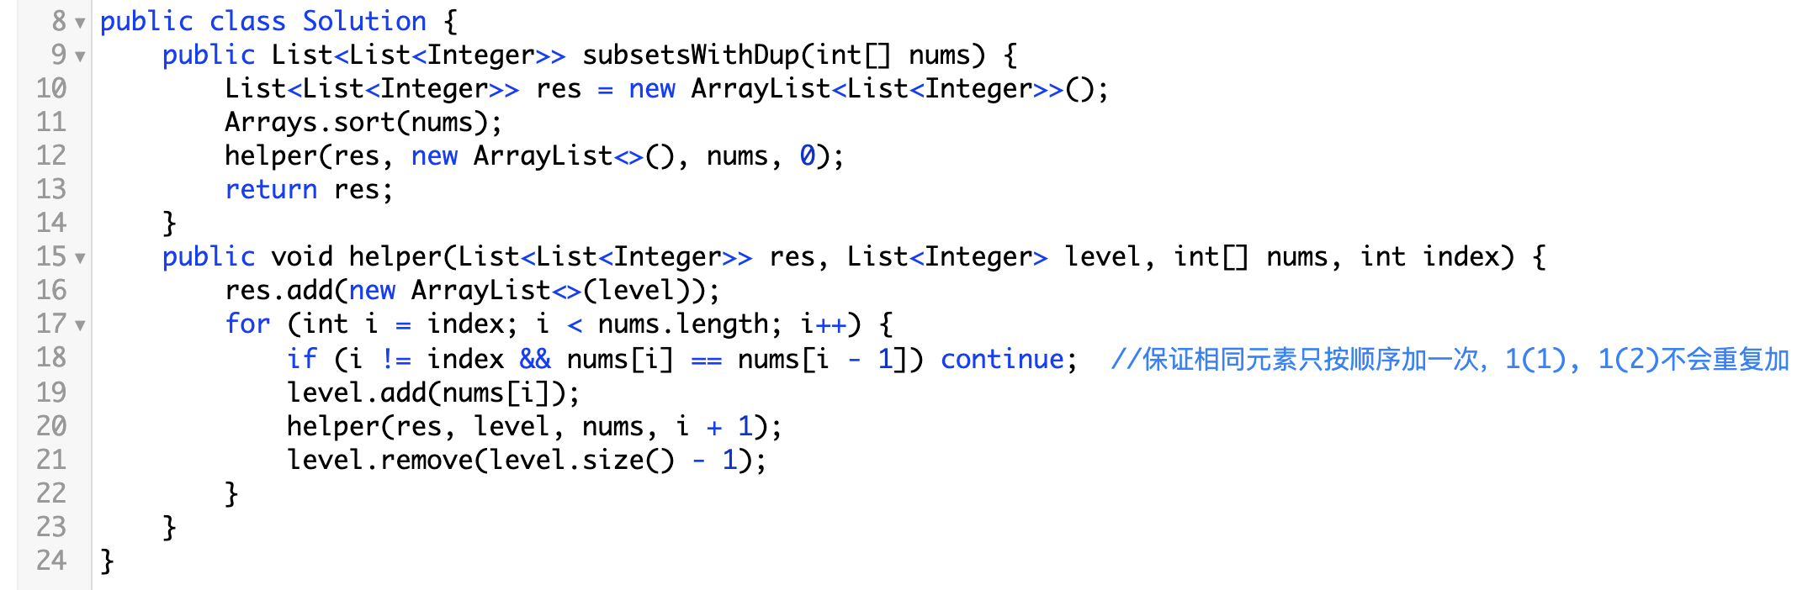
有重复数字
需要
1. sort
2. 每个重复数字只第一个进loop的时候加一次，否则会12(1), 12(2)

Slide 8
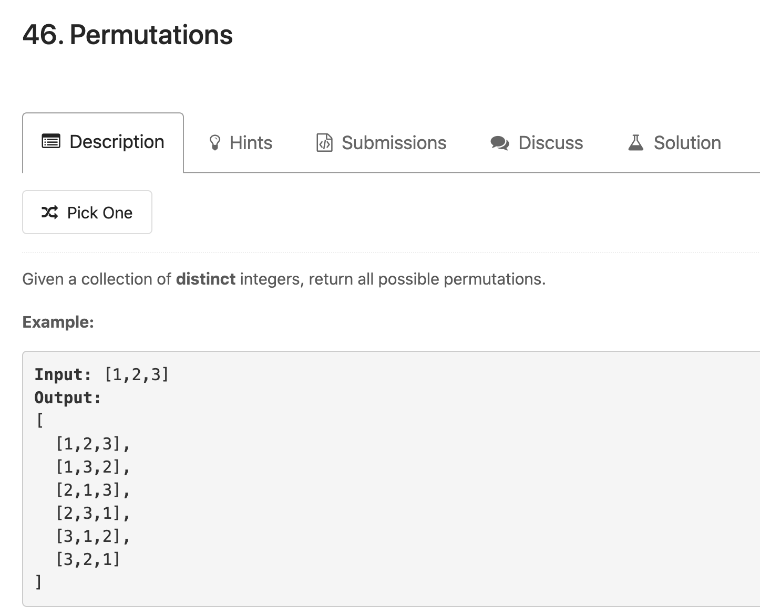
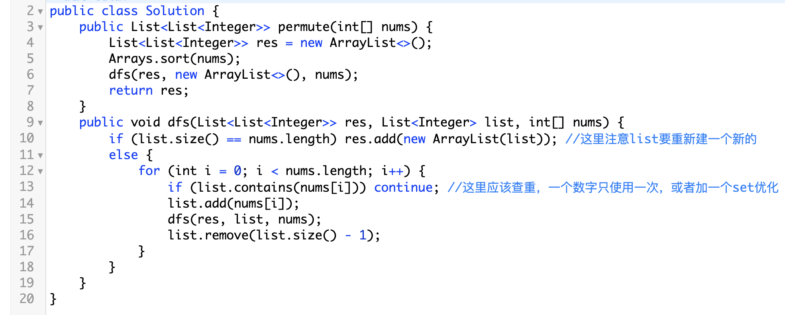
没有重复数字，我们每次都从头开始取数字，已经有了的就不要了，也可以用set来优化时间复杂度
T(n)= O(N!).

Slide 9
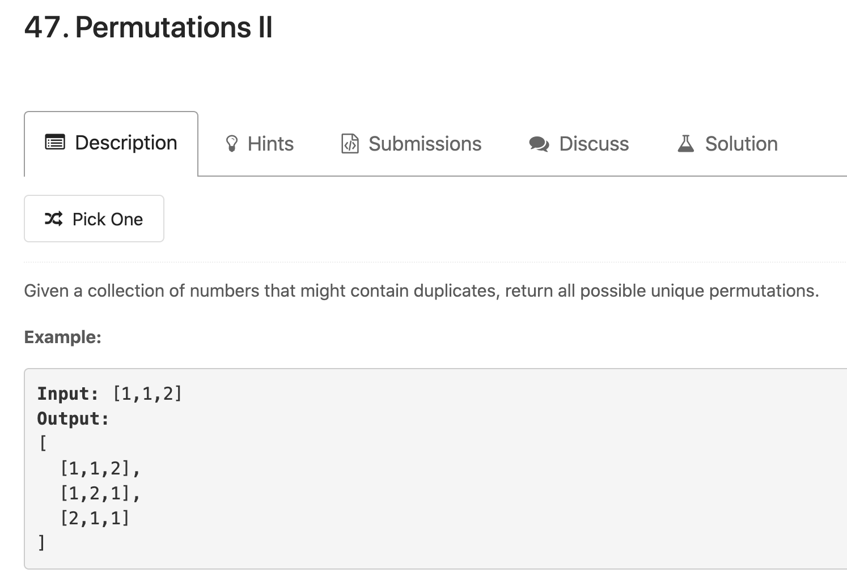
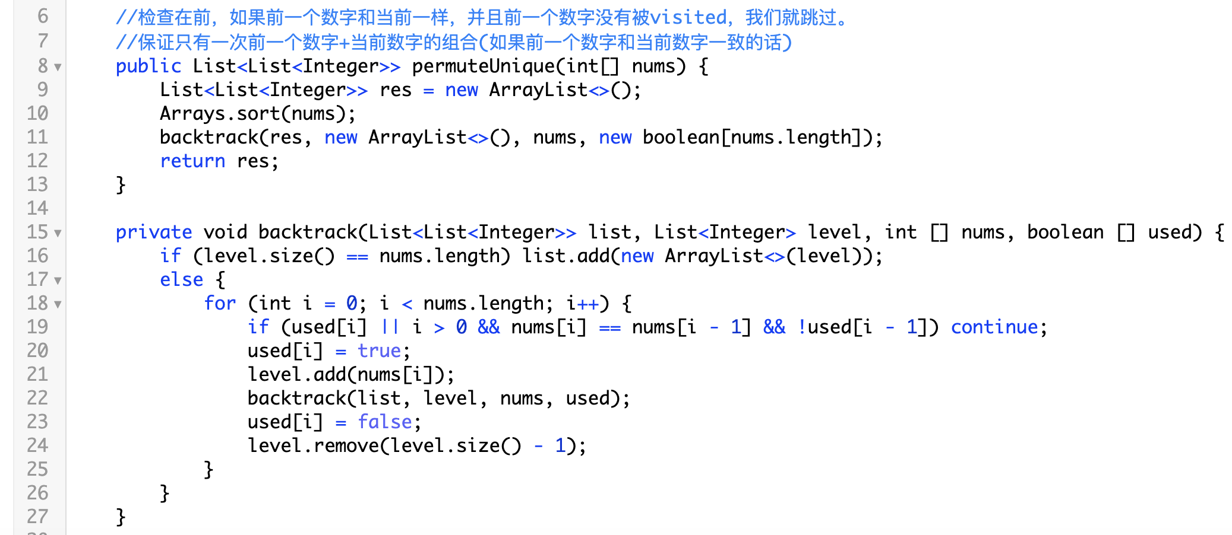
when a number has the same value with its previous, we can use this number only if his previous is used

Slide 10
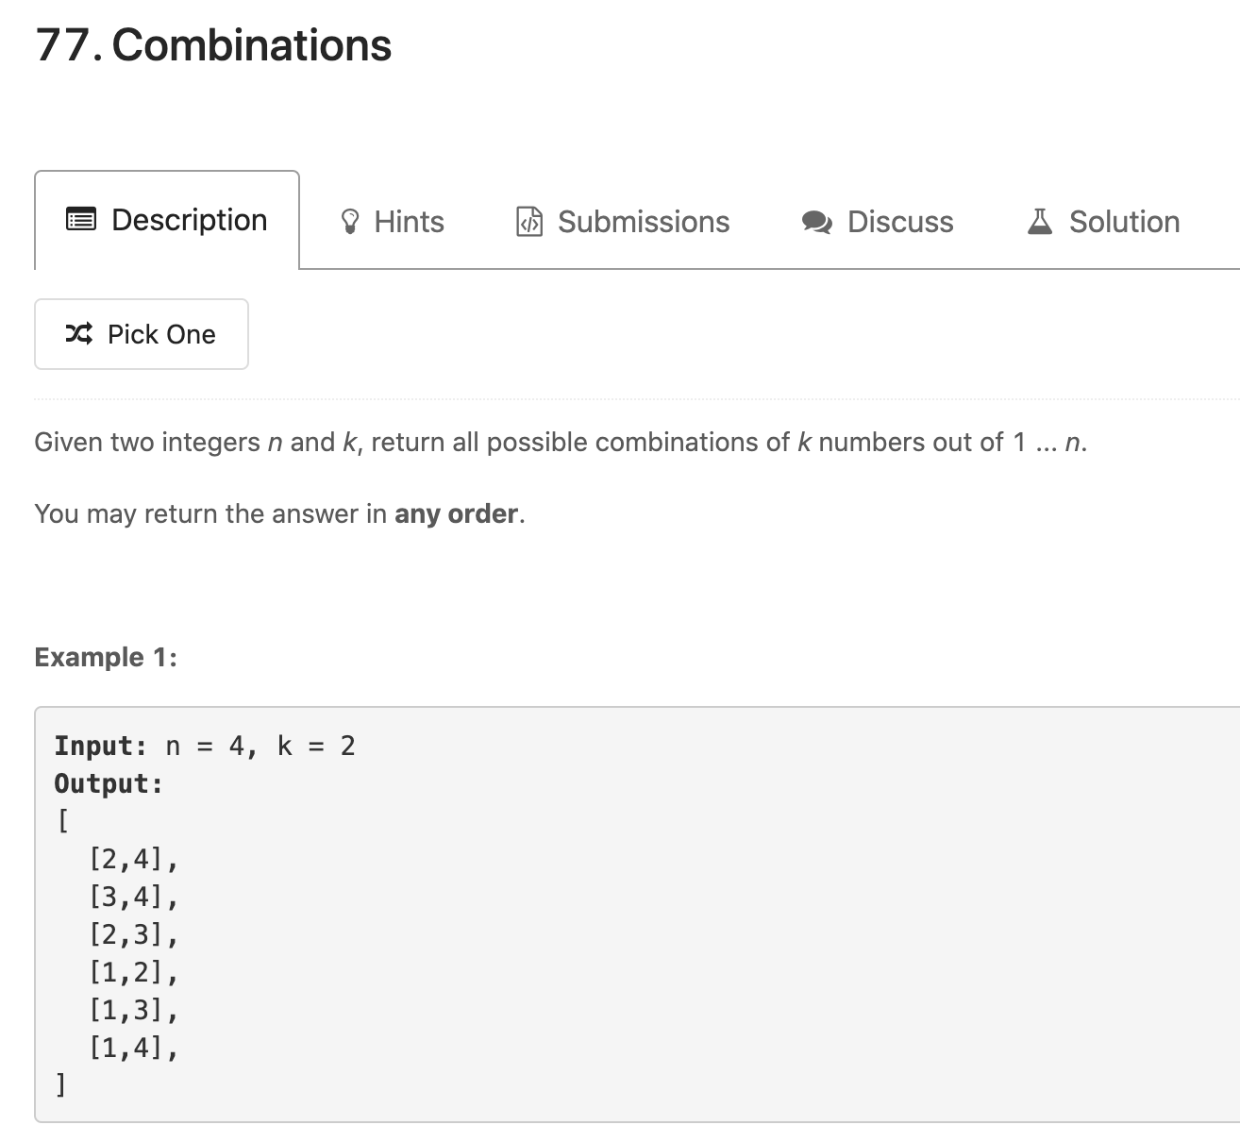

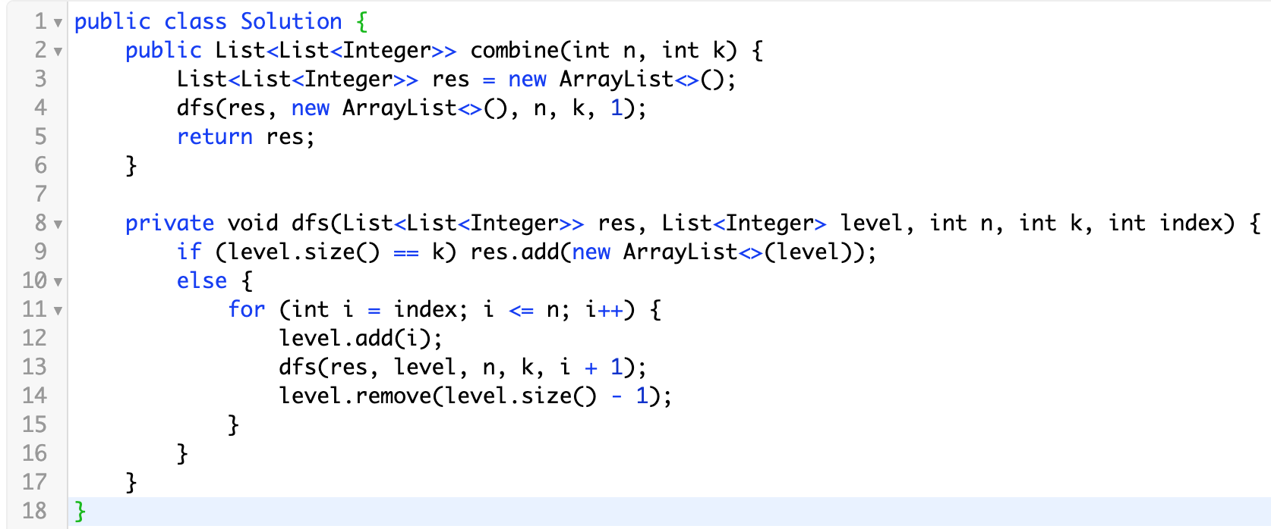
相当于是数学4个小球取2个有几种取法
T(n)=

Slide 11
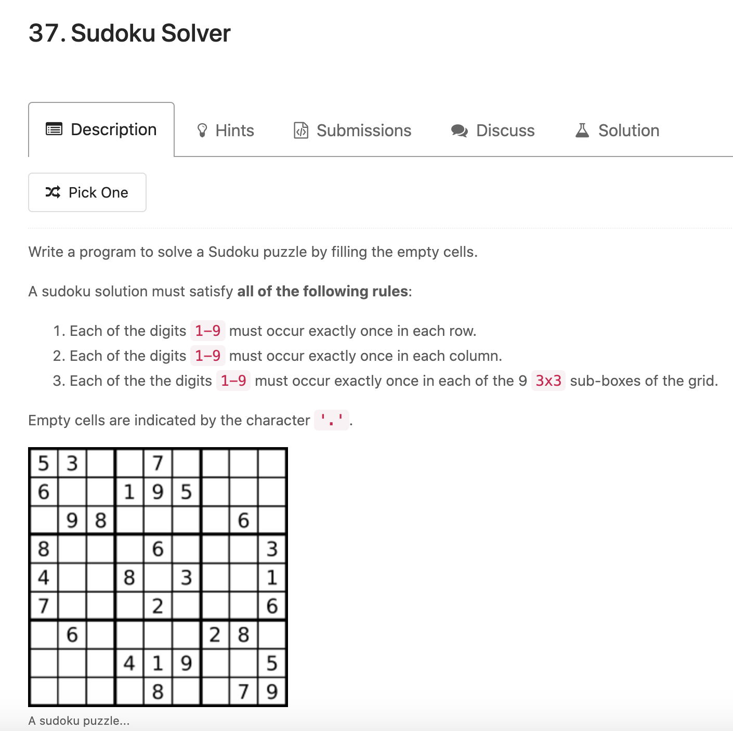
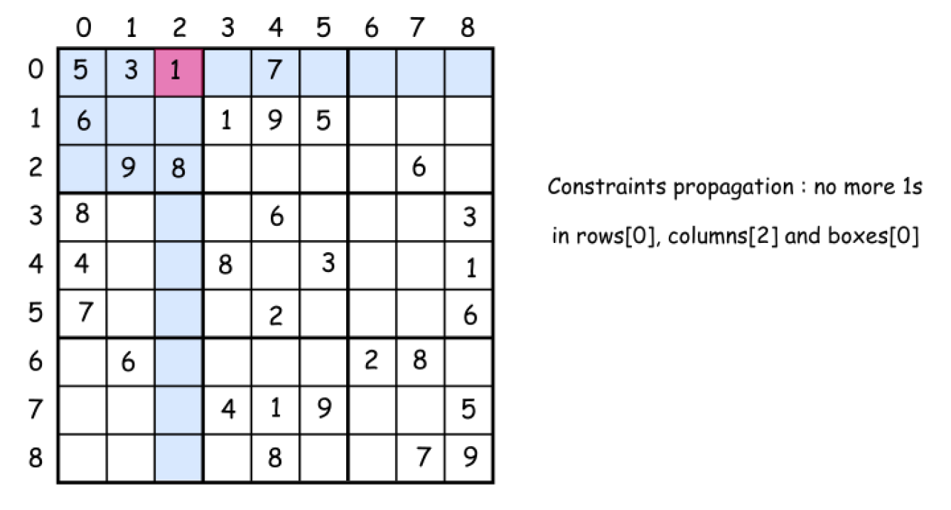
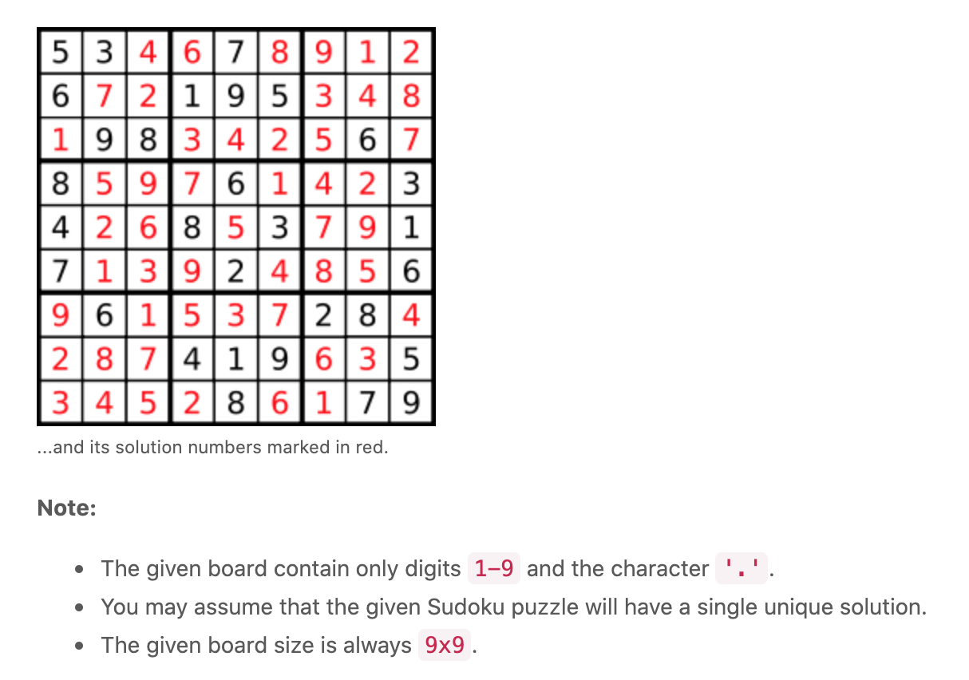

Slide 12
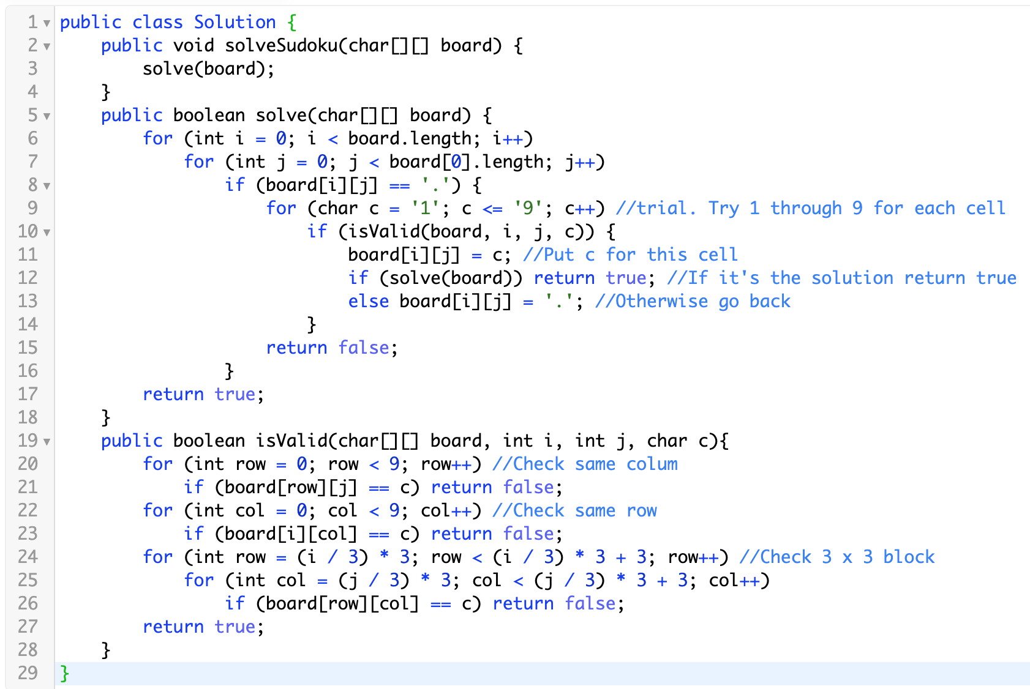
暴力尝试所有解，把有空的地方所有数字都试一遍

Slide 13
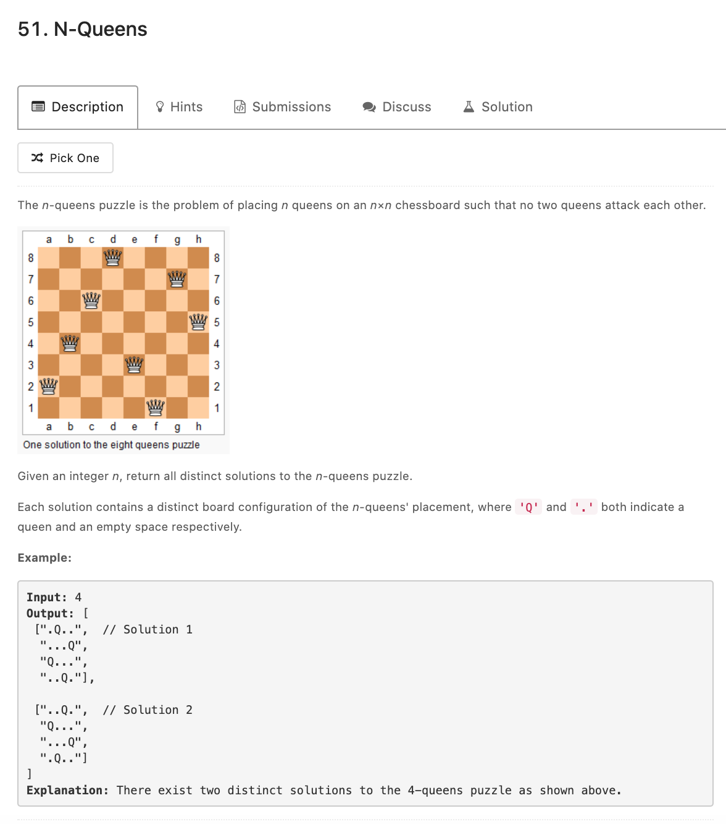
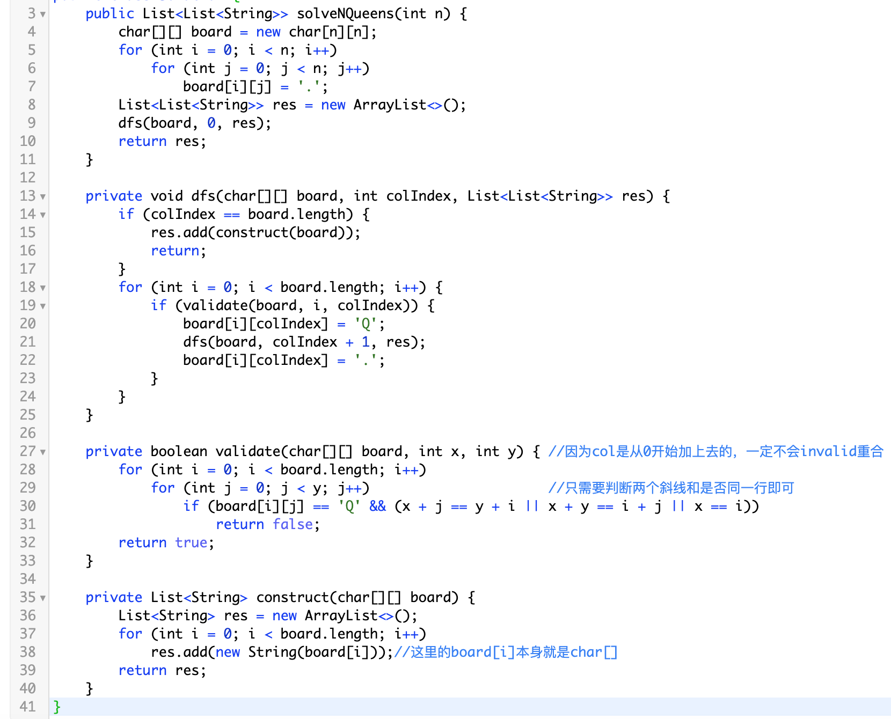
暴力backtracking尝试所有位置所有解

Slide 14
Summary
优缺点:
BFS:对于解决最短或最少问题特别有效，而且寻找深度小，但缺点是内存耗费量大（需要开大量的数组单元用来存储状态）。
DFS：对于解决遍历和求所有问题有效，对于问题搜索深度小的时候处理速度迅速，然而在深度很大的情况下效率不高
DFS的优点
内存开销较小，每次只需维护一个结点
能处理子节点较多或树层次过深的情况（相比BFS）
一般用于解决连通性问题（是否有解）
DFS的缺点
只能寻找有解但无法找到最优解（寻找最优解要遍历所有路径）

Slide 15


通讯页面
Bilibili https://space.bilibili.com/21630984
Youtube 搜索古城算法
https://www.youtube.com/c/古城算法
wechat 回复‘加群’可加群
谢谢大家的支持！请点赞订阅硬币
500订阅会出一期dp总结篇
免费，不要钱，不卖课，不推销，不辅导，公开资料和视频，任何人和你说钱都是骗子！

